Slide 1

关于steam上2077的评论
挖掘与分析

Slide 2
游戏介绍
目录
游戏评论
风靡原因
确定题目原因

Slide 3

2077介绍
《赛博朋克 2077》是一款开放世界动作冒险游戏，故事发生在夜之城。这是一座五光十色的大都会，权力更迭和身体改造是不变的主题。
您扮演一名野心勃勃的雇佣兵：V，正在追寻一种独一无二的植入体。只要得到它，就能掌握获得永生的关键。您可以自定义角色的义体、技能和玩法，探索包罗万象的城市。您做出的选择也将会对剧情和周遭的世界产生影响。

Slide 4
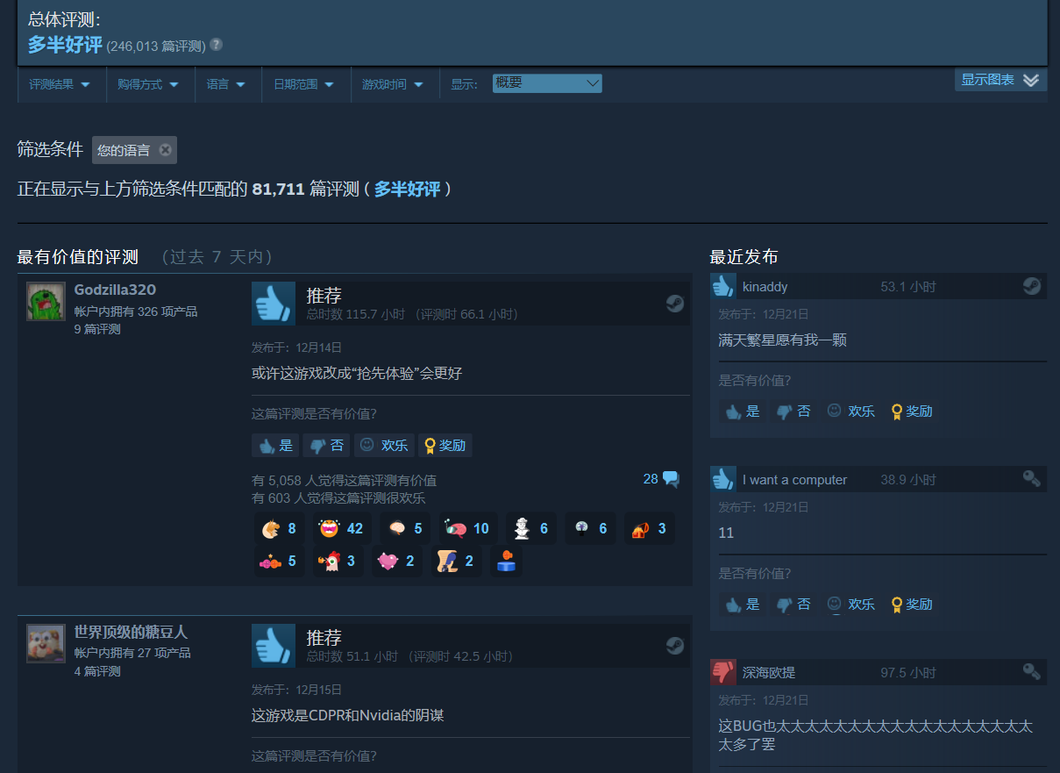
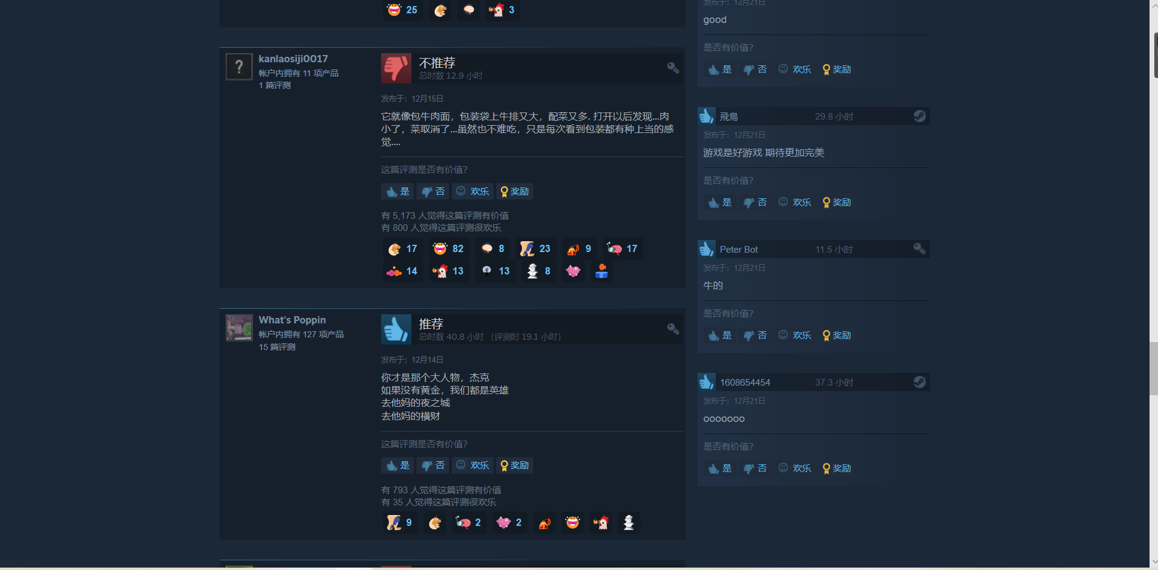
游戏评论题
点击此处添加标题
更换图片方法：点击图片后右键，选择“更改图片”即可。标题数字等都可以通过点击和重新输入进行更改，顶部“开始”面板中可以对字体、字号、颜色、行距等进行修改。标题数字等都可以通过点击和重新输入进行更改。

Slide 5
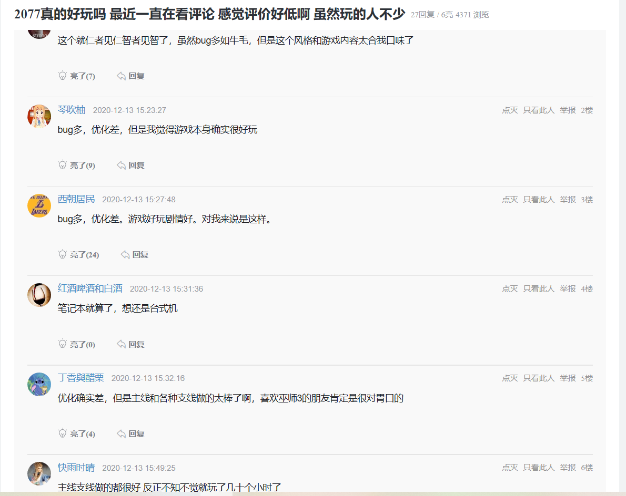

Slide 6
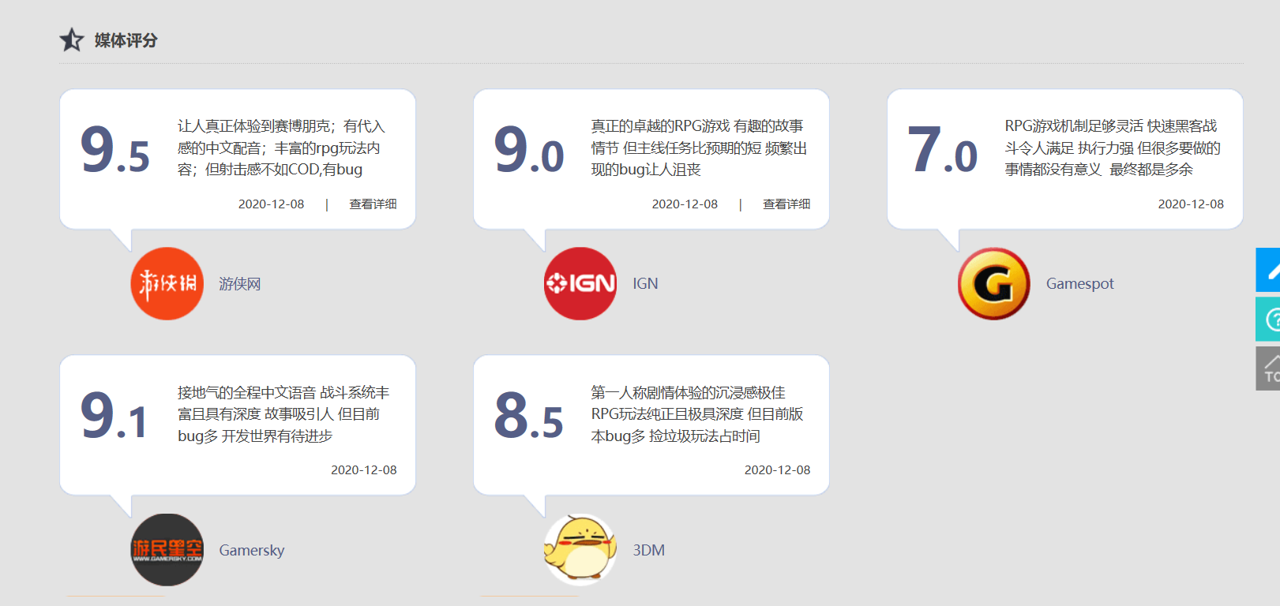
各媒体评分

Slide 7

赛博朋克2077风靡全网原因
赛博朋克风发挥到极致，人物画面十分逼真，自由捏脸模式、开放世界玩法创新，迅速风靡全网，上线三小时，在线玩家就突破百万，多个直播平台主播也迅速搭上了这股东风。
是什么原因游戏上线三小时，玩家突破百万?
是什么原因吸引各大游戏主播？
是什么原因迅速风靡全网？

Slide 8
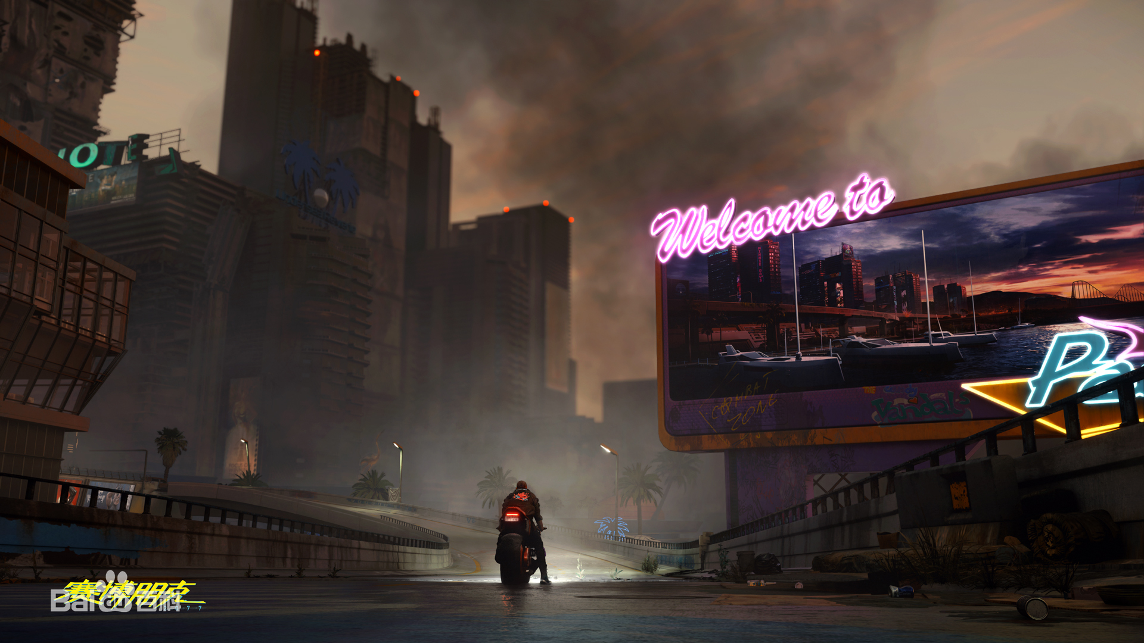

赛博朋克2077火爆原因
1.对CDPR的支持和认同
2.对赛博朋克这个体裁的好奇与认同
3.纯粹被自公布以来2077所体现出来的各种划时代的玩法所吸引

Slide 9
确定题目原因
02
根据评论，分析游戏火爆原因，判断是否是符合以上三大原因
对游戏评论进行爬取分析挖掘
01
03
根据评论，客观评价该款游戏的体验感
05
做出游戏推荐度
04
为后续玩家提供参考基础，作为借鉴

Slide 10
谢谢大家

